Slide 1
第一小组Python 练习项目
项目成员：
Xuefeng Chen, Lianpeng Sang, Zhaojie Li, Jianbiao Liao

Slide 2
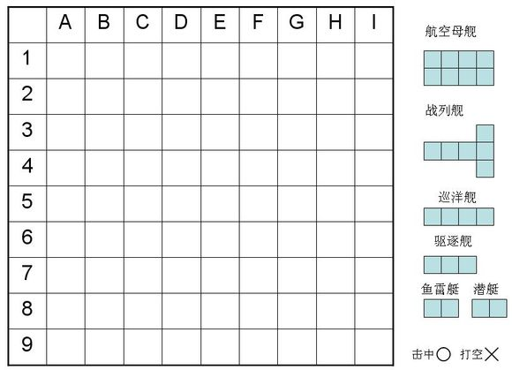
项目内容：设计以下一款游戏
游戏规则：
甲方在上图中放置6艘军舰。规定乙方炮击次数上限
乙方炮击上图坐标，在规定次数内击沉所有军舰为胜。否则判负
*军舰被击沉的条件是该键所有方格都被击中*

Slide 3
工作流程
组长提出一个项目
开会研究产品需求，设计流程，用户界面；
按设计，代码，验证分工项目各阶段任务
开会共同制定各任务完成时间和负责人
开始项目

Slide 4
分工明细
Xuefeng Chen:
提出项目，组织会议，测试产品
Lianpeng Sang:
设计产品功能流程，完成伪代码
Zhaojie Li
编写甲方程序
Jianbiao Liao
编写乙方程序

